Slide 1
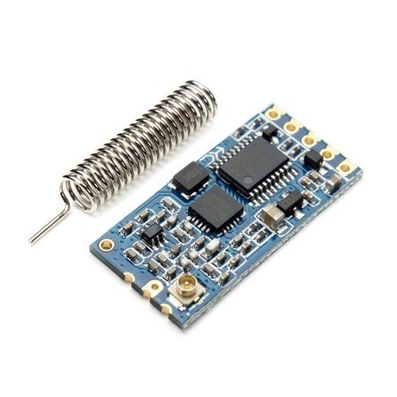
HC012 - Radio Serial de baixo consumo
Trabalho de INF 350 - Prof.: Ricardo dos Santos Ferreira
Grupo:
Juliana Moreno - 75763
Michael Canesche - 68064
Vanessa Vasconcelos - 77427

Slide 2
O que é:
É um módulo que promete comunicação em distâncias de até 1000m.
Serve para conexão wireless: possui facilidade de uso e se conecta aos mais variados tipos de dispositivos.
Ideal para aplicações sem fio usando rádio frequência.
Funciona por interface serial na conexão com o dispositivo (PC, embarcados, etc).
Usa radiofrequência para comunicação.

Slide 3
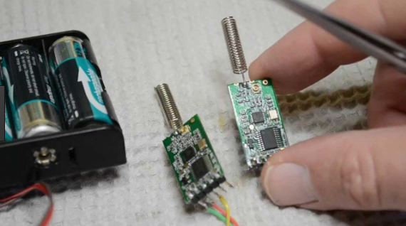
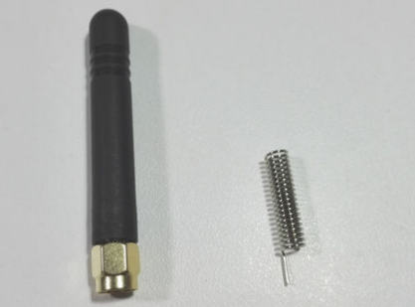
Existe duas formas de ligar uma antena nesse módulo: pode utilizar a antena espiral que acompanha o módulo, ou utilizar uma antena externa no conector U.FL.
Módulo com antena.
Antena SMA e Mola

Slide 4
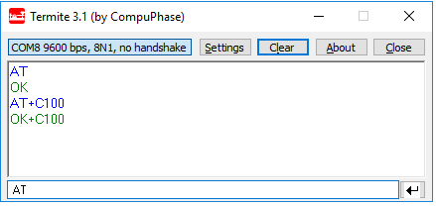
Há MCU dentro do módulo, o usuário não precisa programar o módulo separadamente.
Pode ser programado por comandos AT:
altera o baud rate,
parâmetros de inicialização,
velocidade, potência,
frequência de operação,
entre outros.
Alterando a frequência de comunicação do módulo

Slide 5
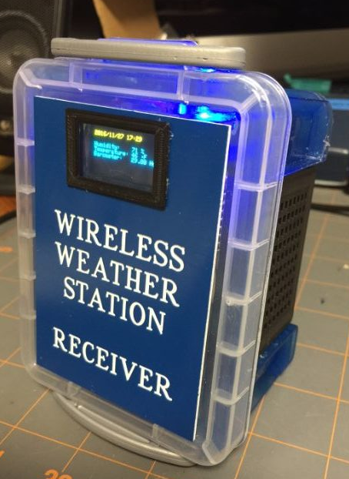
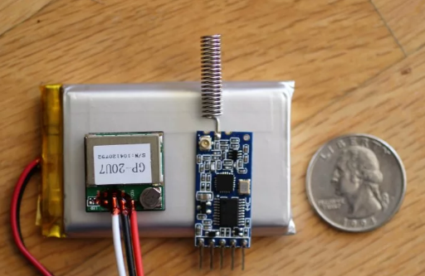
Aplicações
Sensor sem fio
Controle de robô sem fio
Aquisição automática de dados
Sistema de entrada sem chave do veículo
Rede sem fios para PC
Controle remoto industrial e de telemedição
Automação residencial
Aquisição sem fio de dados de medidores de gás
Monitoramento do clima sem fio
Dispositivo de rastreamento muito simples.

Slide 6
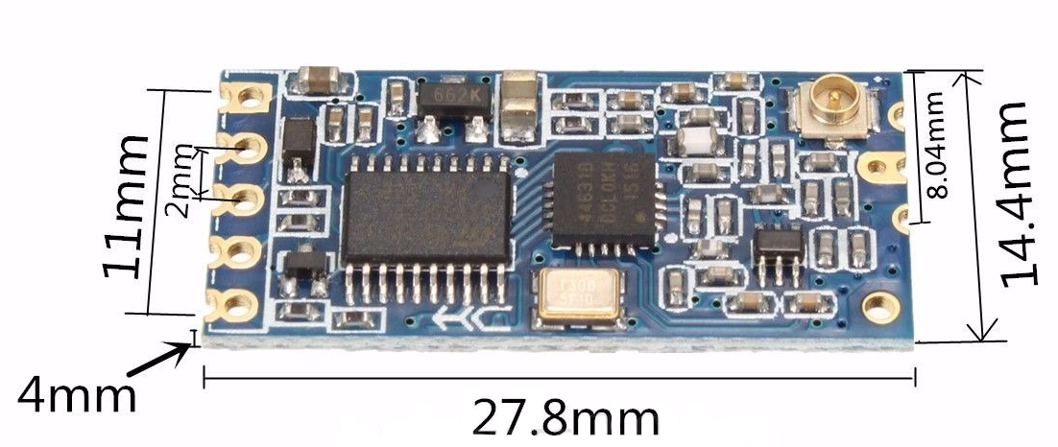
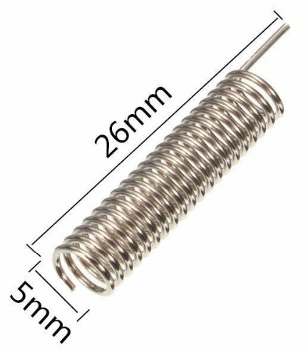
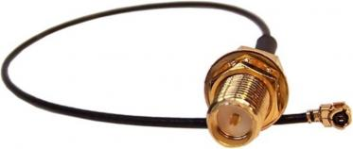
Características Físicas
Tensão de alimentação: 3.2V ~ 5.5V
Dimensões (sem antena): 27.8 x 14.4 x 4 mm
Frequência de operação: 433.4 - 473.0MHZ (100 canais de comunicação).
Distância de comunicação padrão: 600m ( ambiente aberto) até 1000m (ajustável)
Possui antena (soldado): 5 mm x 26 mm
Anterna externa (conector U.FL);
Potência máxima de transmissão: 100mW
Comunicação Serial

Slide 7
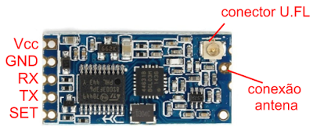
Características Físicas - Módulo
Pino 1: VCC (3.3V ~ 5V)
Pino 2: GND
Pino 3: RX
Pino 4: TX
Pino 5: SET (Ativa a configuração quando conectado ao GND)

Slide 8
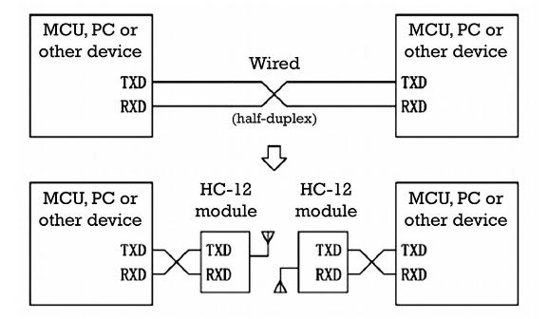
Princípio Básico do funcionamento

Slide 9
Relação taxa de transmissão da Porta Serial x Ar
Porta Serial (bps) | 1200 | 2400 | 4800 | 9600 | 19,2k | 38,4k | 57,6k | 115,2k
No ar (bps) | 5000 |  | 15000 |  | 58000 |  | 236000
Obs.: O módulo HC-12 automaticamente ajusta a taxa de transmissão (baund rate) no ar de acordo com a taxa de transmissão da Porta Serial.

Slide 10
Sensibilidade do módulo em diferentes baud rates (ar)
No ar (bps) | 5000 | 15000 | 58000 | 236000
sensibilidade (dBm) | -117 | -112 | -107 | -100
Obs.1: dBm ou dBmW (decibel miliwatt)
Obs.2: Quanto maior o valor (mais próximo de zero), menos vulnerável a interferências externas.
Obs.3: Em geral, a cada vez que a sensibilidade recepção é reduzida em 6dB, a distância de comunicação será reduzida pela metade.

Slide 11
Comparações de cada modo do HC-12
Modo | FU1 | FU2 | FU3 | FU4 | Observação
Inativo | 3.6mA | 80μa | 16ma | 16ma | valor médio
tempo de delay transmissão | 15-25ms | 500ms | 4-80ms | 1000ms | enviar um byte (8 bits)
Teste de Loopback tempo de atraso 1 | 31ms | - | - | - | Porta serial (9600), 1 byte
Teste de Loopback tempo de atraso 2 | 31ms | - | - | - | Porta serial (9600), 10 bytes
Alcance da operação a força total (20) | 100m | 100m | 600m (9600bps) 1000m (2400bps) | 1800m (1200bps) | condições ideais (sem interferência)

Slide 12
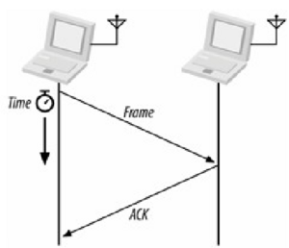
Observações dos modos do HC-12
FU1 - Modo moderado de economia de energia.
FU2 - Modo extremo de economia de energia
FU3 - Modo alto de gasto de energia (interessante para evitar interferência externas) (padrão de fábrica)
FU4 - Modo para usos de longos alcances (chegando a 1,8 km)
Teste Loopback: Teste do tempo de ida e volta, desde a transmissão da informação (pino TxD) até o recebimento da confirmação (ack) (pino RxD) no mesmo módulo.

Slide 13
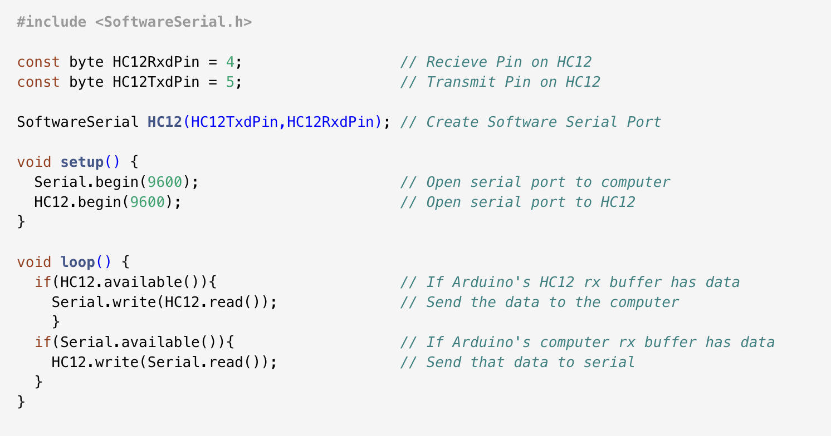
Exemplo - Transmissão Simples¹
¹https://www.allaboutcircuits.com/projects/understanding-and-implementing-the-hc-12-wireless-transceiver-module/

Slide 14
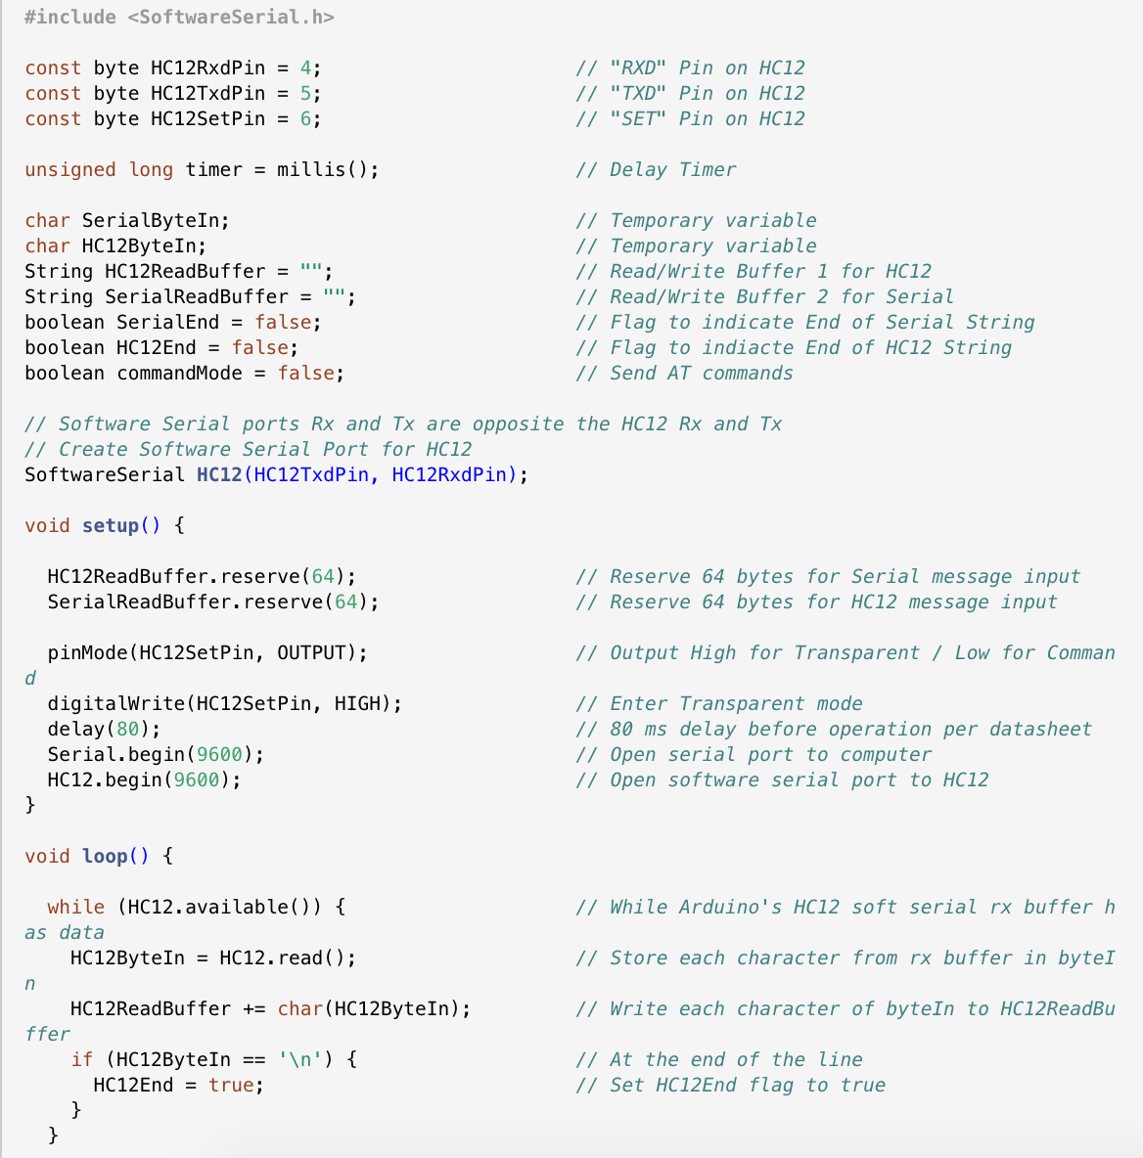
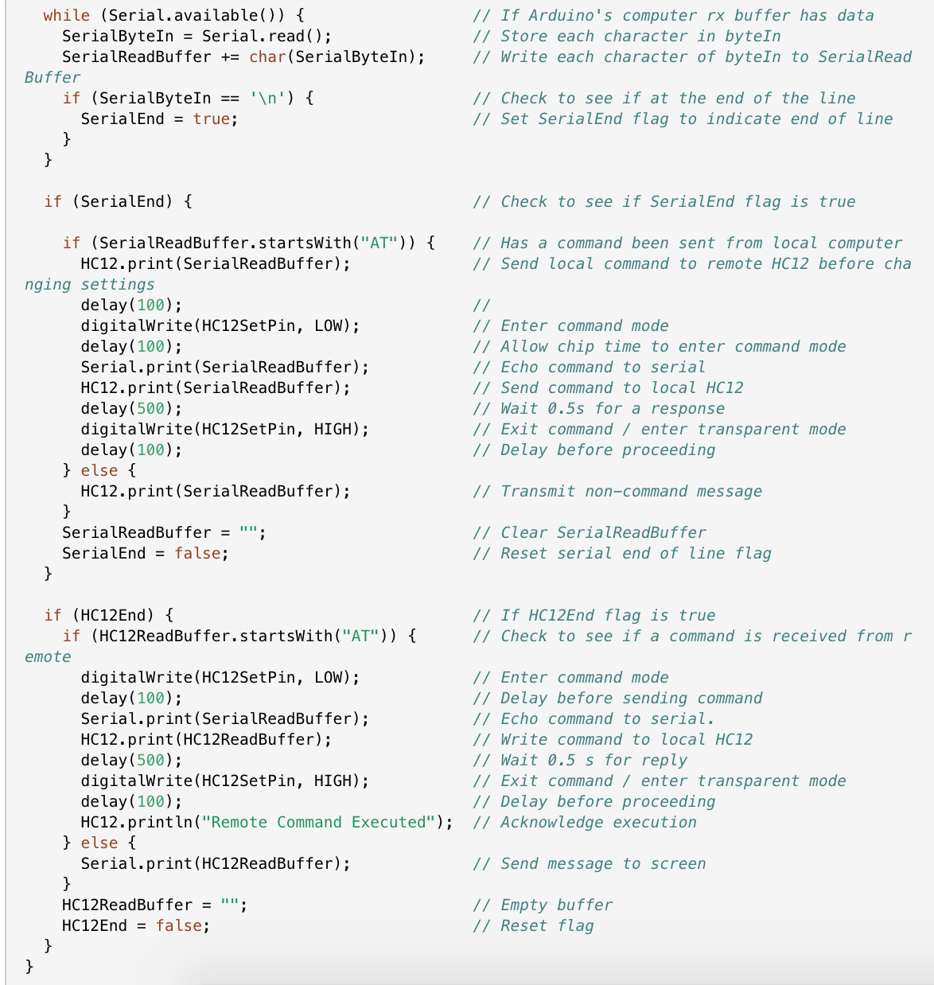
Exemplo - Envio de Comandos AT¹

Slide 15

Drop System for Drones!!
https://www.youtube.com/watch?v=vJqRWh3A0cQ

Slide 16
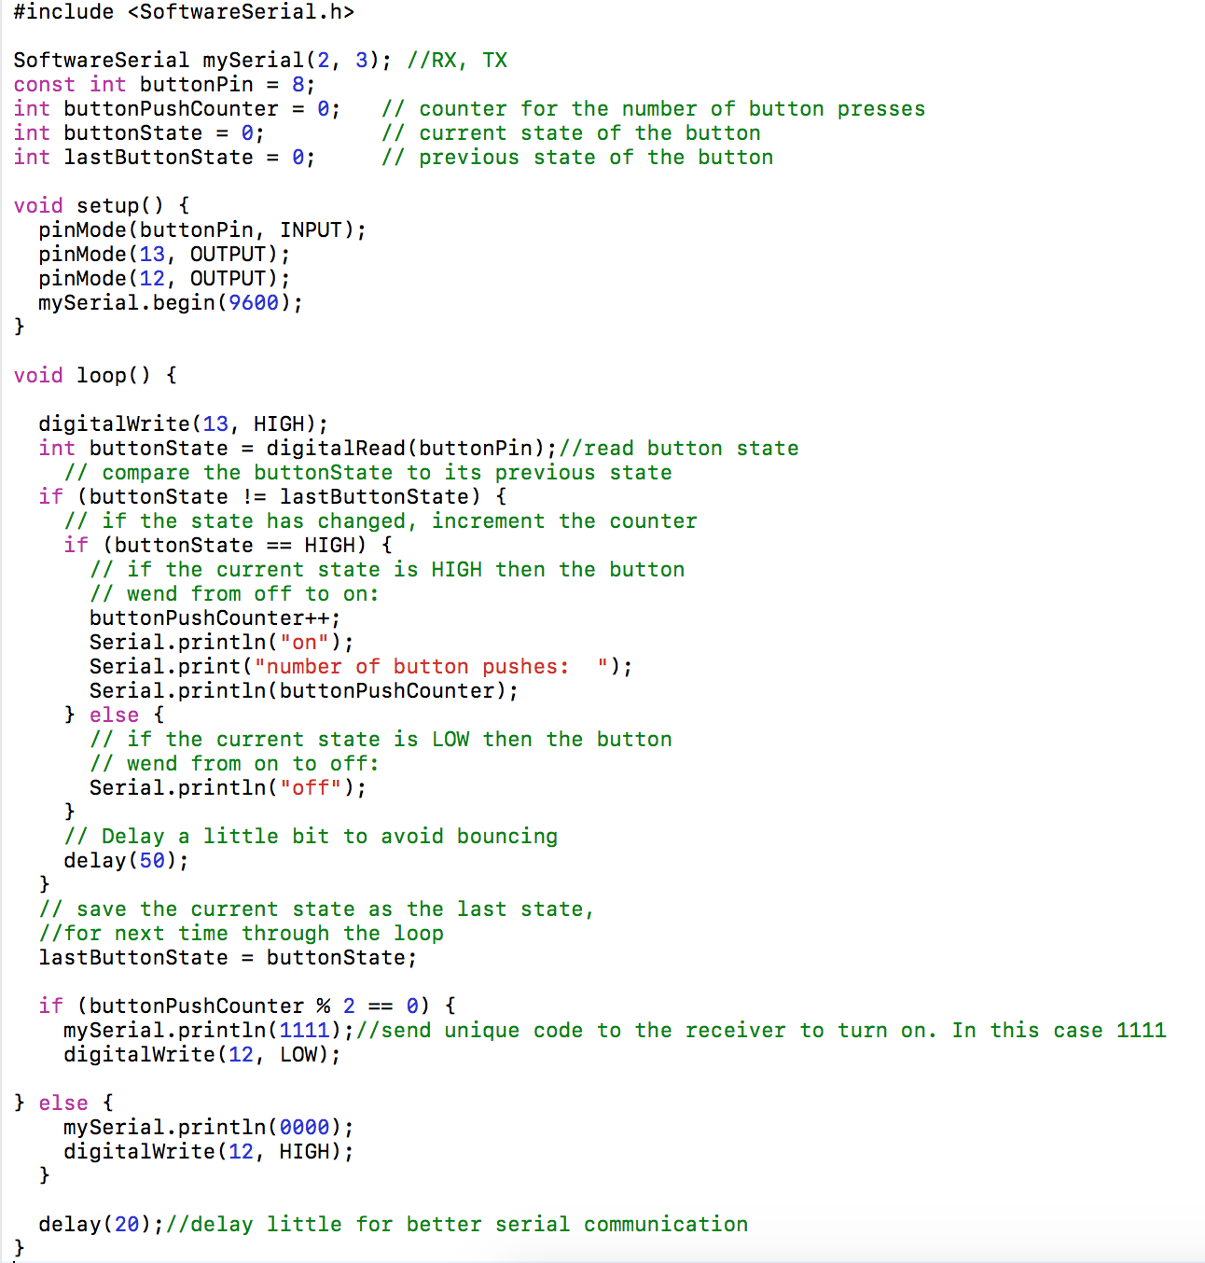
Drop System for Drones - Emissor

Slide 17
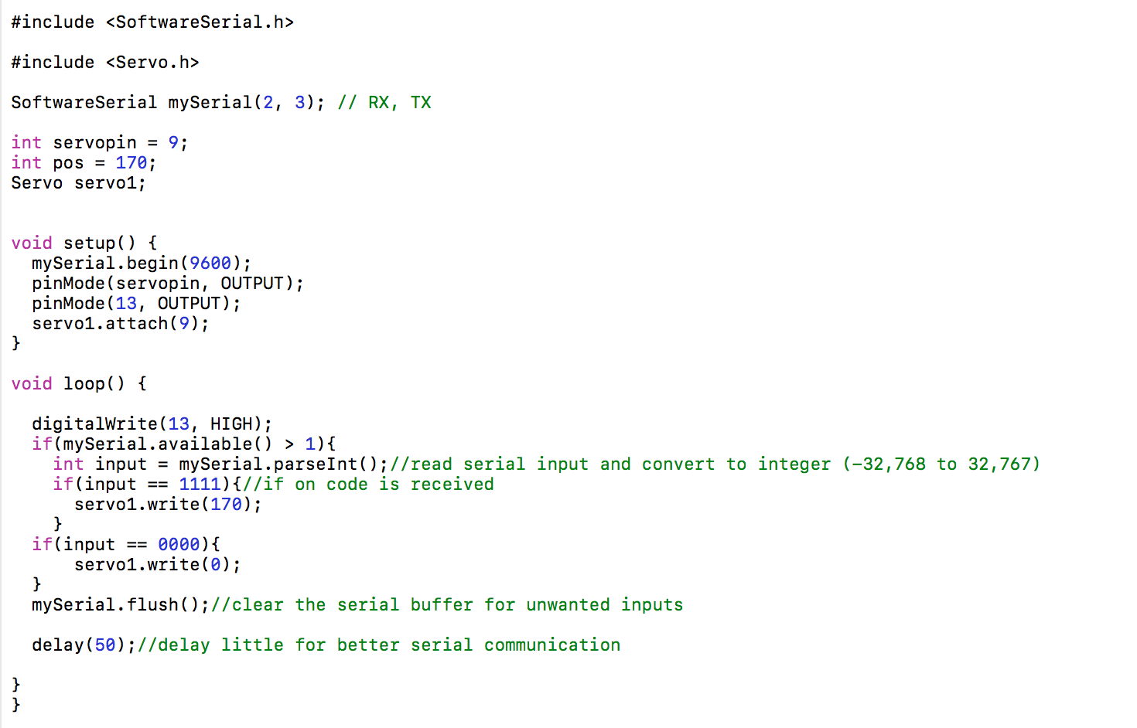
Drop System for Drones - Receptor
http://www.instructables.com/id/Long-Range-Dropping-System-for-Drones-With-Arduino/

Slide 18

Arduino Wing
https://www.youtube.com/watch?v=EjbmKQSqXXE

Slide 19
Outros Exemplos...
Long Range 1.8KM
Acende Leds
GPS Transmission with HC-12
Arduino Remote Beta
HC 12 Uart Transciever
DIY Arduino Car
DCC++ Wireless Throttle
Acessado em 08 de Maio de 2017

Slide 20
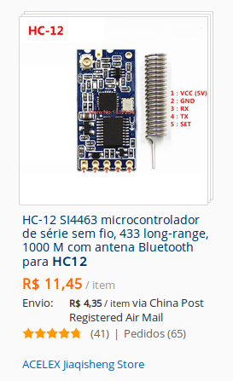
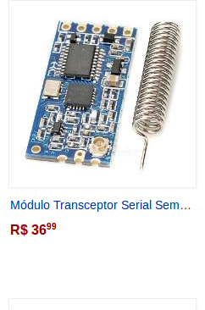
Eu quero um...
Aliexpress, Acessado em 08 de Maio de 2017
Mercado Livre, Acessado em 08 de Maio de 2017

Slide 21

Obrigado!! Perguntas?

